Slide 1
Bài 5 Data Visualization
Khóa học: Phân tích dữ liệu với Python

Slide 2
Nội dung
Giới thiệu
Khái niệm Data Visualization
Thư viện Matplotlib
Biểu đồ mô tả một thuộc tính
Biểu đồ Histogram
Biểu đồ Cột
Biểu đồ Tròn
Biểu đồ mô tả mối liên hệ giữa các thuộc tính
Biểu đồ Đường
Biểu đồ Scatter

Slide 3
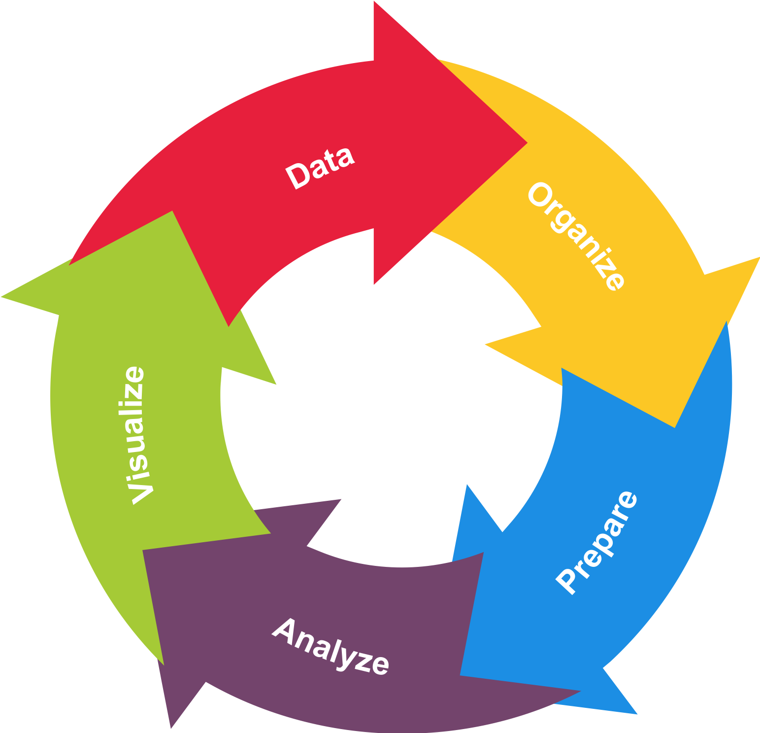
1. Giới thiệu
Data Visualization (trực quan hóa dữ liệu) là một phần không thể thiếu trong quá trình phân tích dữ liệu:
Có nguồn gốc từ Thống kê mô tả.
Hiển thị dữ liệu và các thông tin qua hình ảnh biểu đồ, đồ thị.
Thông tin từ dữ liệu lớn, phức tạp được hiển thị đơn giản, dễ hiểu và sinh động hơn.
Data Analysis

Slide 4
Tại sao cần Data Visualization?
Tính khoa học
Con người phản ứng với hình ảnh tốt hơn rất nhiều so với các dạng trình bày khác như ký hiệu, chữ viết, con số.
Một biểu đồ cũng có thể biểu diễn thay thế cho rất nhiều dữ liệu một cách đơn giản, dễ hiểu, sinh động hơn so với bảng.

Slide 5
Tại sao cần Data Visualization?
Ý nghĩa sử dụng
Xác định được bức tranh toàn cảnh.
Xác định xu hướng hiện tại, dự báo xu hướng tương lai.
Xác định mối liên hệ giữa các thuộc tính hay giữa các tập hợp dữ liệu.
Tăng khả năng truyền tải thông tin, đặc trưng của dữ liệu.
Đánh giá, so sánh thông tin dễ dàng thông qua các chỉ số được biểu diễn.
Hỗ trợ đưa ra các quyết định dựa trên dữ liệu.
Biểu diễn dữ liệu theo ý đồ của chúng ta

Slide 6
Giai đoạn nào cần Data Visualization?
Trình bày, diễn giải thông tin.
Đưa ra quyết định
Phân tích, mô hình hóa dữ liệu.
Tìm kiếm thông tin giải bài toán
Tiền xử lý dữ liệu
Thu thập dữ liệu
Đặt ra bài toán

Slide 7
Giai đoạn nào cần Data Visualization?
Giai đoạn tiền xử lý dữ liệu:
Cung cấp các hiểu biết cơ bản về dữ liệu đầu vào như sự phân bố, sự khuyết thiếu, độ nhiễu và các giá trị ngoại lai.
Giai đoạn trích chọn đặc trưng: kết hợp với các thuật toán ranking/score/selection để
Đánh giá, so sánh score cho từng feature.
Tìm hiểu sự phù hợp của feature.
Chọn lựa số lượng feature tối ưu.
Giai đoạn đánh giá mô hình:
Thể hiện kết quả của mô hình học máy.
So sánh, đánh giá các giai đoạn của quá trình phân tích dữ liệu.

Slide 8
Các bước cơ bản để Data Visualization
Xác định mục tiêu.
Thu thập dữ liệu và xác định dữ liệu, thuộc tính cần thiết.
Chọn phương pháp biểu diễn phù hợp.
Biểu diễn

Slide 9
Thư viện Matplotlib
Thư viện hỗ trợ trực quan hóa dữ liệu và đồ thị phổ biến nhất cho nhiều ngôn ngữ, trong đó có Python.
Thư viện có nhiều tiện ích được tích hợp sẵn, linh hoạt và dễ dàng sử dụng để tạo và tinh chỉnh nhiều loại biểu đồ.

Slide 10
Thư viện Matplotlib
Một Matplotlib Figure có thể được phân loại thành nhiều phần:
Figure: Cửa sổ chứa các biểu đồ.
Axes: Thành phần chính của một figure là các axes (những vùng nhỏ hơn với không gian dữ liệu).
Axis: Axes chứa 2 Axis (hoặc 3 trong trường hợp 3D). Mỗi Axis là một chiều (trục).
Artist: Mọi thứ nhìn thấy trên figure là một artist như Text objects, Line2D objects, collection objects.

Slide 11
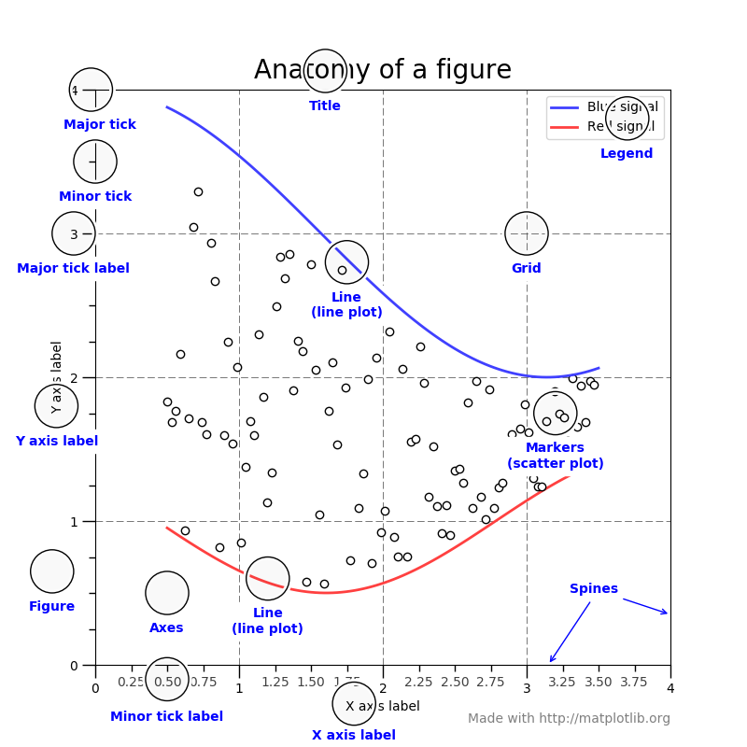
Thư viện Matplotlib
axes1
axes2
axes
subplot
Spine = axis
Figure 1: Đây là figure 1. Nó có nghía là bla bla bal

Slide 12
Thư viện Matplotlib
Hướng dẫn cài đặt thư viện Matplotlib:
Điều kiện: đã cài đặt Python
Hệ điều hành Window: Windows + S => “cmd” => Command Prompt
=> “pip install matplotlib”
Hệ điều hành khác
Debian / Ubuntu: sudo apt-get install python3-matplotlib
Fedora: sudo dnf install python3-matplotlib
Red Hat: sudo yum install python3-matplotlib
Arch: sudo pacman -S python-matplotlib
Matplotlib đã được tích hợp sẵn trong Anaconda.

Slide 13
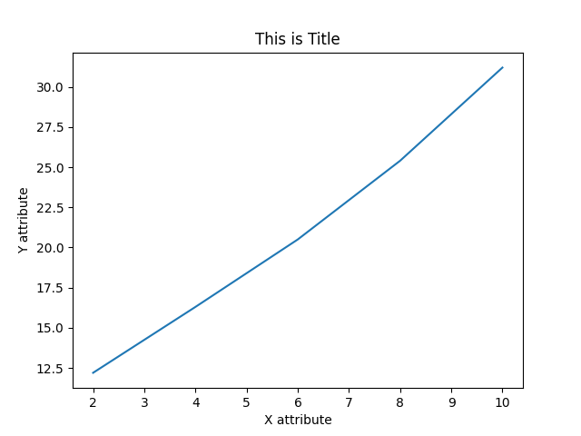
Tạo và tinh chỉnh biểu đồ
Import thư viện Matplotlib: import matplotlib.pyplot as plt
From matplotlob import pyplot as plt
Tạo dữ liệu:
x = [2, 4, 6, 8, 10]
y = [12.2, 16.3, 20.5, 25.4, 31.2]
Vẽ biểu đồ: plt.plot(x, y)
Thêm tiêu đề: plt.title(‘This is Title')
Gán nhãn các trục:
plt.xlabel('Age')
plt.ylabel('Weight')
Output

Slide 14
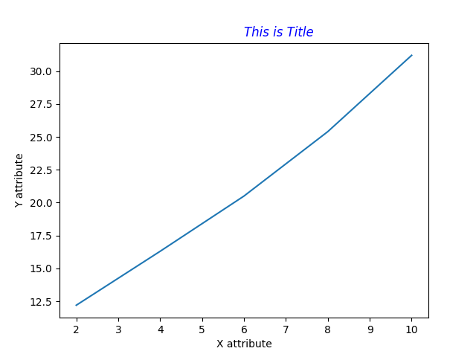
Tạo và tinh chỉnh biểu đồ
Thay đổi thuộc tính tiêu đề
plt.title('This is Title’,
fontdict = {'fontsize': 12, 'fontweight' : 8,
'fontweight' : ‘italic’,
‘color' : ‘blue’, 'verticalalignment': 'baseline', 'horizontalalignment': 'left'})
Output

Slide 15
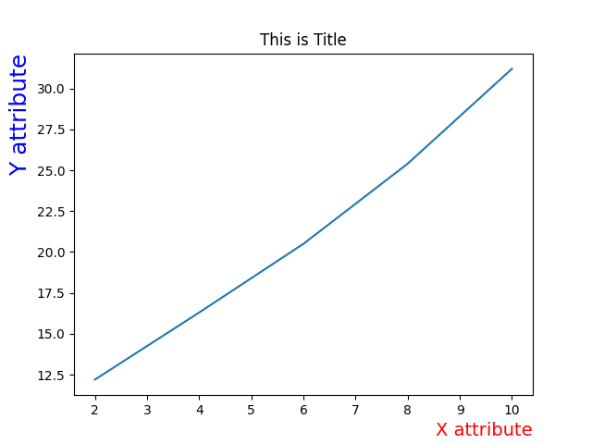
Tạo và tinh chỉnh biểu đồ
Thay đổi thuộc tính nhãn trục
plt.xlabel('X attribute’,
fontsize=14, color='red’,
loc=‘right') plt.ylabel('Y attribute’,
fontsize=18, color='blue’,
loc=‘top’)
(có thể thay đổi thông qua
cài đặt axes)
Output

Slide 16
Tạo và tinh chỉnh biểu đồ
Thay đổi cài đặt Axes, Axis
axes = plt.gca() #get the current axes axes.set_xlabel('X - axis’,
color = 'red', fontsize = 14); #setting up X-axis label axes.set_ylabel('Y - axis’,
color = 'green', fontsize = 18); #setting up Y-axis label axes.tick_params(axis='x’,
colors='blue', size = 12) #setting up X-axis tick axes.tick_params(axis='y’,
colors='black', size = 12) #setting up Y-axis tick axes.spines['left'].set_color('yellow') #setting up left axis color

Slide 17
2. Biểu đồ mô tả một thuộc tính
Data Visualization cho các thuộc tính có thể được thực hiện độc lập hoặc kết hợp với nhau.
Các biểu đồ đơn biến hiển thị dữ liệu độc lập nhằm mô tả một thuộc tính.
Các biểu đồ đơn biến có thể giúp chúng ta:
Minh họa dữ liệu qua một khoảng thời gian.
Minh họa mối quan hệ so sánh dữ liệu giữa các danh mục với nhau.
So sánh một dữ liệu so với toàn thể.

Slide 18
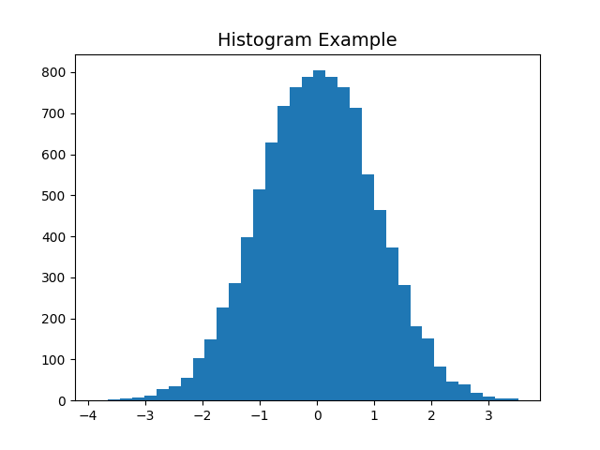
Biểu đồ Histogram
Khái niệm:
Histogram (biểu đồ phân bố) là một dạng biểu đồ thể hiện tần suất dạng cột.
Histogram cho thấy hình thái phân bố của dữ liệu.
Hình dạng, "độ trơn" của biểu đồ được dùng để đánh giá vấn đề của dữ liệu.

Slide 19
Biểu đồ Histogram
Thành phần chính:
Trục X: thể hiện các lớp (classes). Mỗi lớp là các giá trị dữ liệu trong một khoảng.
Mỗi cột trong biểu đồ thể hiện cho một lớp. Độ rộng của lớp chính là độ rộng của cột trong biểu đồ.
Trục Y: thể hiện chiều cao của mỗi cột hình chữ nhật trong biểu đồ, diện tích của cột biểu diễn tần số của lớp tương ứng.
Độ rộng của dải dữ liệu là sai khác giữa giá trị lớn nhất và nhỏ nhất.

Slide 20
Biểu đồ Histogram
Ưu điểm:
Trực quan hóa dữ liệu tốt.
Có thể dùng để so sánh với đường cong chuông (Bell Curve) của phân phối chuẩn.
Thể hiện mode, max, min, average, tần suất tương ứng.
Hình dạng của phân bố và các vấn đề liên quan (lệch trái, lệch phải, hai đỉnh, bình nguyên, …).
Mối quan hệ giữa các dữ liệu và các giới hạn yêu cầu (max, min. average).

Slide 21
Biểu đồ Histogram
Hạn chế:
Chỉ hiển thị tần suất của dữ liệu, không hiển thị được chính xác giá trị của dữ liệu do dữ liệu đã bị phân vào các lớp.
Khó dùng để so sánh nhiều danh mục.

Slide 22
Biểu đồ Histogram
Vẽ biểu đồ Histogram bằng thư viện Matplotlib:
plt.hist(x, bins = None, ’…’)
Trong đó:
x: danh sách dữ liệu.
bins: số lớp (số cột) dữ liệu.
‘…’: các tham số cài đặt thuộc tính biểu đồ.

Slide 23
Biểu đồ Histogram
Ví dụ:
import matplotlib.pyplot as plt import numpy as np data = np.random.normal(size=10000) plt.hist(data, bins = 35) plt.title('Histogram Example', fontsize = 14) plt.show()
Output

Slide 24
Biểu đồ Histogram
Các tham số:
Phạm vi sử dụng dữ liệu:
plt.hist(data, bins = 35, range=(-1,1))
Vẽ hàm mật độ xác suất:
plt.hist(data, bins = 35, density = True)
Vẽ hàm phân phối tích lũy:
plt.hist(gaussian_numbers, bins = 35, cumulative=True)
Cài đặt kiểu vẽ biểu đồ:
plt.hist(gaussian_numbers, bins = 35, histtype='step’)
Cài đặt hướng hiển thị của biểu đồ:
plt.hist(gaussian_numbers, bins = 35, orientation='horizontal')

Slide 25
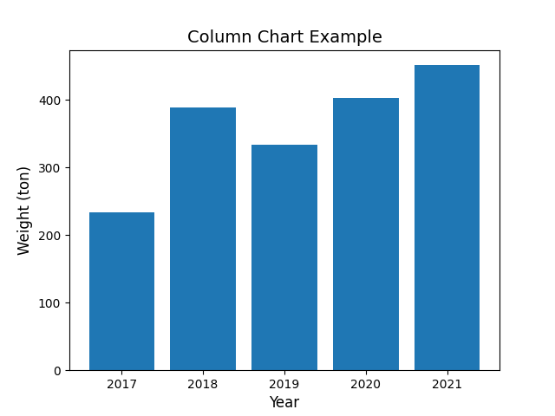
Biểu đồ Cột
Khái niệm:
Biểu đồ cột dùng để so sánh sự khác biệt dữ liệu giữa các mốc thời gian rời rạc hay các danh mục cố định.
Dữ liệu: tập dữ liệu được phân chia thành các loại/danh mục và không bị ràng buộc thứ tự.
Trực quan: dễ hình dung và so sánh dữ liệu của một thuộc tính.

Slide 26
Biểu đồ Cột
Thành phần chính:
Trục X: một khoảng thời gian hoặc tập các danh mục.
Trục Y: các giá trị số của danh mục.
Các cột: đại diện cho một danh mục cụ thể.
Tất cả các cột phải biểu diễn chung một thuộc tính của dữ liệu.
Mỗi cột trong biểu đồ có chiều rộng bằng nhau.
Khoảng cách giữa mỗi cột phải giống nhau.
Các cột biểu diễn dữ liệu có thể ở dạng đứng hoặc nằm ngang.

Slide 27
Biểu đồ Cột
Ưu điểm:
Dễ đọc, dễ hiểu, trực quan đơn giản.
Minh họa rõ xu hướng của dữ liệu tốt hơn so với bảng.
Giúp ước tính các giá trị quan trọng như max, min, mức độ chênh lệch dữ liệu giữa các danh mục một cách nhanh chóng.

Slide 28
Biểu đồ Cột
Hạn chế:
Không thể hiện được quy luật các mẫu, nguyên nhân, tác động, v.v.
Dễ dàng bị thao túng để mang lại thông tin theo cách mình muốn.
Ví dụ: nếu chọn tỉ lệ trên trục Y quá lớn thì sự chênh lệch dữ liệu có thể xuất hiện không đáng kể, trong khi thực tế nó có thể rất quan trọng.

Slide 29
Biểu đồ Cột
Vẽ biểu đồ Cột bằng thư viện Matplotlib:
plt. bar(x, y, '…')
Trong đó:
x: danh sách hoành độ (danh sách các danh mục hoặc các mốc thời gian).
y: danh sách tung độ (giá trị số tương ứng với các danh mục).
‘…’: các tham số cài đặt thuộc tính biểu đồ.

Slide 30
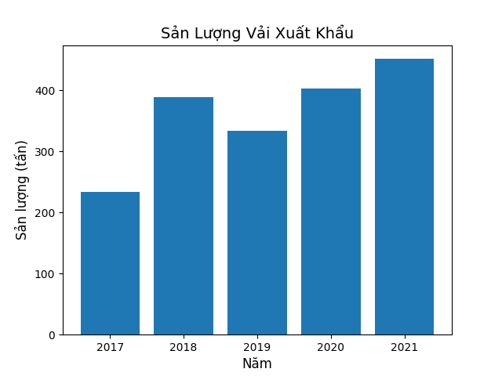
Biểu đồ Cột
Ví dụ:
import matplotlib.pyplot as plt x = ['2017', '2018', '2019', '2020', '2021'] y = [234, 389, 333, 402, 451] plt.bar(x, y) plt.title('Sản Lượng Vải Xuất Khẩu', fontsize = 14) plt.xlabel('Năm', fontsize = 12) plt.ylabel('Sản lượng (tấn)', fontsize = 12) plt.show()
Output

Slide 31
Biểu đồ Cột
Các tham số:
Thay đổi chiều rộng các cột:
plt.bar(x, y, width=0.5)
Cài đặt giá trị cơ sở của trục Y :
plt.bar(x, y, bottom= 100)
Căn chỉnh vị trí của cột so với tọa độ x :
plt.bar(x, y, bottom= 100)
Cài đặt một màu hoặc danh sách các màu cho các cột:
plt.bar(x, y, color = ['red', 'green', 'blue'])
Cài đặt nhãn cho các cột:
plt.bar(x, y, tick_label = ['Năm 1', 'Năm 2', 'Năm 3', 'Năm 4', 'Năm 5'])

Slide 32
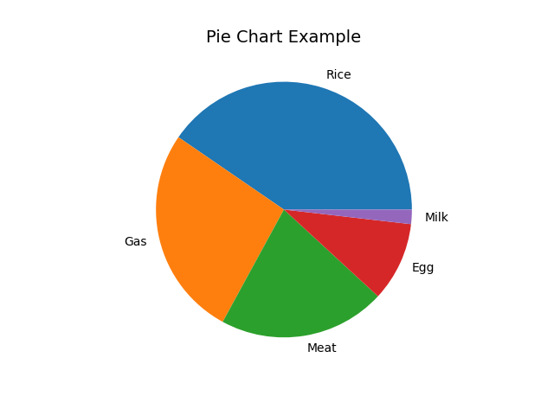
Biểu đồ Tròn
Khái niệm:
Biểu diễn tỉ lệ phần trăm của các thành phần so với tổng thể.
Thể hiện thị phần của mỗi giá trị trong tập dữ liệu (tần số một biến rời rạc).
Minh họa cấu thành của bộ dữ liệu và tương quan giữa các thành phần so với tổng thể.

Slide 33
Biểu đồ Tròn
Thành phần chính:
Tổng các thành phần là 100%, không thành phần nào có giá trị âm.
Chỉ dùng biểu đồ tròn khi số lượng thể loại ít hơn 6.
Không dùng biểu đồ tròn nếu tỉ lệ giữa các thể loại gần tương đương nhau.
Nên sắp xếp giá trị các thể loại để dễ hiểu hơn (ví dụ từ lớn đến nhỏ).
Tránh sử dụng dạng 3D hoặc nghiêng (bóp méo biểu đồ).

Slide 34
Biểu đồ Tròn
Ưu điểm:
Tóm tắt một tập dữ liệu lớn ở dạng trực quan.
Giúp dễ dàng hình dung được giá trị % mà các thành phần đóng góp vào tổng thể.

Slide 35
Biểu đồ Tròn
Hạn chế:
Không thể hiện được giá trị chính xác.
Có thể cần nhiều biểu đồ hình tròn để hiển thị các thay đổi theo thời gian.
Không thể hiện được các quy luật, nguyên nhân, tác động, v.v.
Dễ dàng bị thao túng để mang lại thông tin thiếu khách quan.

Slide 36
Biểu đồ Tròn
Vẽ biểu đồ Tròn bằng thư viện Matplotlib:
plt.pie(sizes, labels = danh-sách, '...')
Trong đó:
sizes: danh sách giá trị các danh mục.
labels: danh sách nhãn các danh mục.
‘…’: các tham số.

Slide 37
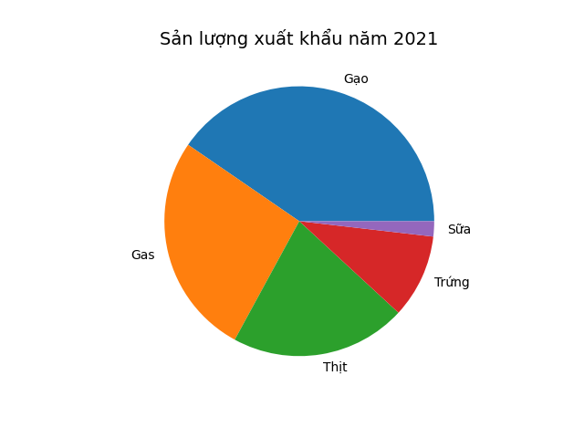
Biểu đồ Tròn
Ví dụ:
import matplotlib.pyplot as plt labels = ['Gạo', 'Gas', 'Thịt', 'Trứng', 'Sữa'] sizes = [443, 292, 231, 110, 20] plt.pie(sizes, labels = labels) plt.title('Sản lượng xuất khẩu năm 2021', fontsize = 14) plt.show()
Output

Slide 38
Biểu đồ Tròn
Các tham số:
Cài đặt màu sắc cho các thành phần:
plt.pie(sizes, labels = labels, colors = ['r', 'g', 'b', 'y', 'c'])
Dùng để gán nhãn % cho từng thành phần:
plt.pie(sizes, labels = labels, autopct='%1.2f%%')
Tỷ lệ giữa tâm của mỗi phần và nhãn (autopct != None):
plt.pie(sizes, labels = labels, autopct='%1.2f%%', pctdistance=0.4)
Vẽ bóng mờ cho các thành phần:
plt.pie(sizes, labels = labels, shadow= True)
Bán kính của hình tròn:
plt.pie(sizes, labels = labels, radius=1.3)

Slide 39
3. Biểu đồ mô tả mối liên hệ giữa các thuộc tính
Khi chúng ta có nhiều thuộc tính, chúng ta thường quan tâm đến việc mô tả hoặc nắm bắt các mối quan hệ giữa các thuộc tính như:
Quan hệ tuyến tính hay phi tuyến.
Mức độ tương quan nhiều hay ít.
Xu hướng dữ liệu.

Slide 40
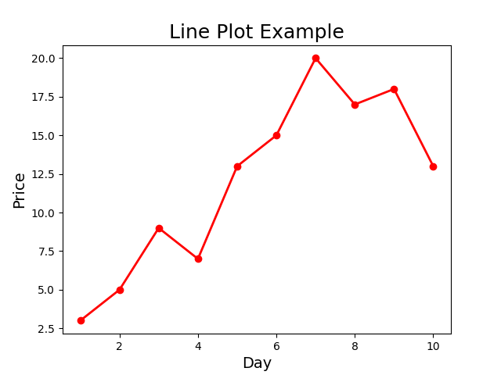
Biểu đồ Đường
Khái niệm:
Hiển thị sự thay đổi theo của thuộc tính thứ nhất theo thuộc tính thứ 2 dưới dạng một chuỗi các điểm dữ liệu được nối bởi các đoạn thẳng.
Giúp xác định mối quan hệ giữa hai thuộc tính như tỉ lệ thuận hay nghịch.
Dự đoán về kết quả của dữ liệu chưa được ghi lại.

Slide 41
Biểu đồ Đường
Thành phần chính:
Trục X: thể hiện các giá trị của thuộc tính thứ nhất.
Trục Y: thể hiện giá trị của dữ liệu tương ứng (giá trị phụ thuộc)
Mỗi điểm tương ứng với một giá trị thuộc tính Y tại giá trị X.
Các điểm liên tiếp được nối với nhau bởi các đoạn thẳng.
Không vẽ quá nhiều đường trong cùng một biểu đồ.
Sử dụng tỉ lệ trục Y phù hợp.

Slide 42
Biểu đồ Đường
Ưu điểm:
Trình bày đơn giản; dễ đọc và tạo.
Có thể trình bày trực quan nhiều chuỗi dữ liệu khác nhau.
Phù hợp để biểu thị một xu hướng trong một khoảng thời gian, có thể sử dụng để dự đoán dữ liệu bị thiếu, dữ liệu chưa xảy ra.
Xử lý được những dữ liệu tích cực và tiêu cực

Slide 43
Biểu đồ Đường
Hạn chế:
Khó đọc hơn khi những dữ liệu chồng lấp lên nhau
Có thể khó xác định các giá trị chính xác tại một điểm nhất định của biểu đồ.
Không phù hợp khi khoảng thời gian hay phạm vi dữ liệu quá lớn.

Slide 44
Biểu đồ Đường
Vẽ biểu đồ Đường bằng thư viện Matplotlib:
plt. plot(x, y, ’…’)
Trong đó:
x: danh sách hoành độ. x = [x1, x2, x3, ..., xn]
y: danh sách tung độ. y = [y1, y2, y3, ...., yn]
‘…’: các tham số.

Slide 45
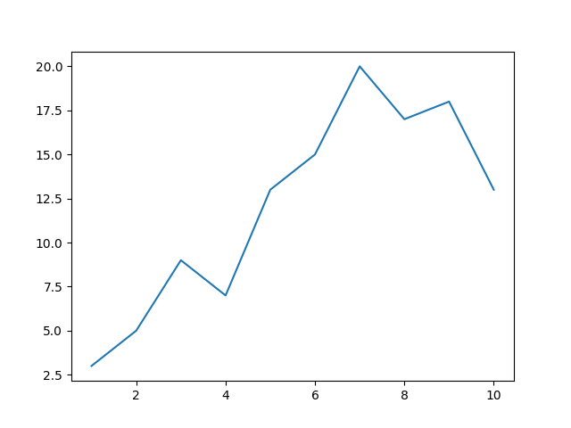
Biểu đồ Đường
Ví dụ:
import matplotlib.pyplot as plt x = [1, 2, 3, 4, 5, 6, 7, 8, 9, 10] y = [3, 5, 9, 7, 13, 15, 20, 17, 18, 13] plt.plot(x, y) plt.show()
Output

Slide 46
Biểu đồ Đường
Các tham số:
Cài đặt độ rộng của đường kẻ:
plt.plot(x, y, linewidth=3)
Kiểu đường vẽ: '-' or 'solid’ or '--' or 'dashed’ or '-.' or 'dashdot’ or':' or 'dotted’ or …
plt.plot(x, y, '-')
Đánh dấu đường kẻ:
plt.plot(x, y, marker='s', markersize=10, markerfacecolor='red', markeredgecolor = 'blue', markeredgewidth=2)
Cài đặt màu cho đường kẻ: ‘b’ (blue) ‘g’ (green) 'r’ (red) ‘c’ (cyan) 'm’ (magenta) 'y’ (yellow) ‘k’ (black) 'w’ (white) …
plt.plot(x, y, 'r')

Slide 47
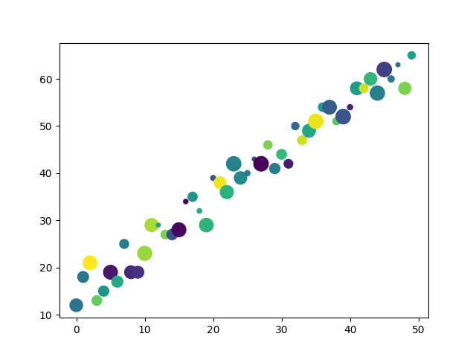
Biểu đồ Scatter
Khái niệm:
Biểu đồ sử dụng các dấu chấm (điểm) để thể hiên giá trị (điểm giao nhau) của hai thuộc tính khác nhau.
Thường dùng để biểu diễn mối liên hệ giữa hai thuộc tính.
Mối liên hệ có thể được diễn tả thông qua độ dốc (slope), độ mạnh (strength), và độ tuyến tính (linearity).

Slide 48
Biểu đồ Scatter
Thành phần chính:
Trục Y: hiển thị các giá trị của biến phụ thuộc (biến cần dự đoán).
Trục X: hiển thị giá trị của các biến độc lập (biến dùng để dự đoán).
Mỗi điểm thể hiện một quan sát từ một tập dữ liệu
Độ tuyến tính (linearity).
Độ dốc (slope): dương (tỉ lệ thuận), âm (tỉ lệ nghịch).
Độ mạnh (strength): mức độ tập trung hay phân tán của các điểm (mối tương quan mạnh hay yếu).

Slide 49
Biểu đồ Scatter
Ưu điểm:
Phát hiện mối quan hệ giữa hai thuộc tính.
Phát hiện các điểm ngoại lệ.
Cung cấp một vài mô tả ban đầu về mối quan hệ giữa hai thuộc tính như: tỉ lệ thuận/nghịch, mức độ tương quan,…

Slide 50
Biểu đồ Scatter
Hạn chế:
Không dễ để phân tích như các loại biểu đồ khác.
Chỉ thích hợp cho các loại dữ liệu cần đi tìm mối tương quan.

Slide 51
Biểu đồ Scatter
Vẽ biểu đồ Scatter bằng thư viện Matplotlib:
plt. scatter(x, y, '…');
Trong đó:
x: danh sách giá trị thuộc tính độc lập.
y: danh sách giá trị thuộc tính phụ thuộc.
‘…’: các tham số.

Slide 52
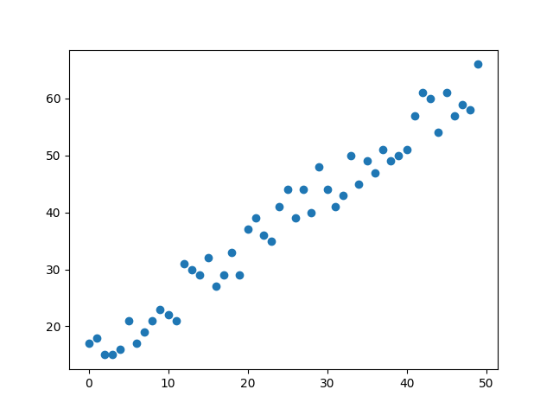
Biểu đồ Scatter
Ví dụ:
import matplotlib.pyplot as plt import numpy as np x = range(50) y = range(50) + np.random.randint(10,20,50) plt.scatter(x, y) plt.show()
Output

Slide 53
Biểu đồ Scatter
Các tham số:
Thay đổi kích thước điểm : sizes = np.random.randint(5, 200, 50)
plt.scatter(x, y, s=sizes)
Thay đổi màu sắc điểm: colors = np.random.randint(0, 100, 50)
plt.scatter(x, y, s=sizes, c = colors)
Thay đổi kiểu đánh dấu điểm: "o" (circle) "1" (tri_down) "2" (tri_up) "3" (tri_left) "4" (tri_right) "s" (square) "p" (pentagon) "P" (filled plus) "*" (star)
plt.scatter(x, y, s=sizes, c = colors, marker='*')
Hòa trộn giữa độ trong suốt (0) và rõ ràng (1):
plt.scatter(x, y, s=sizes, c = colors, alpha=0.5)

Slide 54
Tóm tắt
Qua bài học này, chúng ta đã tìm hiểu những kiến thức sau:
Khái niệm Data Visualization
Thư viện Matplotlib và cách sử dụng để vẽ và tinh chỉnh biểu đồ
Biểu đồ Histogram.
Biểu đồ Cột.
Biểu đồ Tròn.
Biểu đồ Đường.
Biểu đồ Scatter.

